Slide 1
Game disk parser

Slide 2
Цель проекта:
Создать приложение с графическим дизайном, позволяющее пользователю с легкостью найти нужную игру среди магазинов на площадке «E-katalog»
Реализовать: поиск по названию и площадке игры, второе окно с результатами писка, парсинг ссылки, названия, цены и магазина
Задачи:

Slide 3
Составляющие приложения:
Окно с вводом названия игры, выбором нужной площадки, кнопкой поиска
Окно с названием магазина, полным названием товара, ссылки на товар в магазине, цена

Slide 4
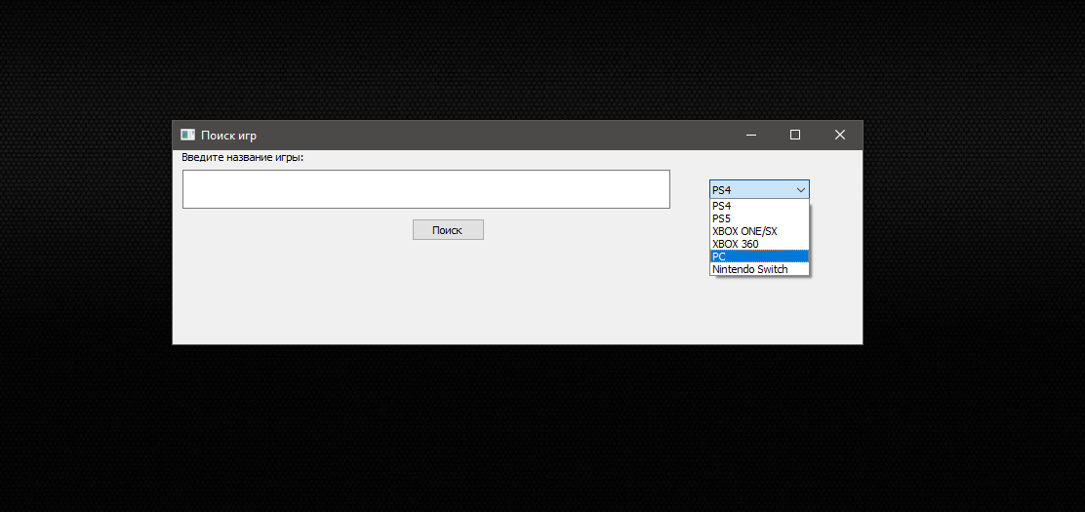
Поисковое окно:

Slide 5
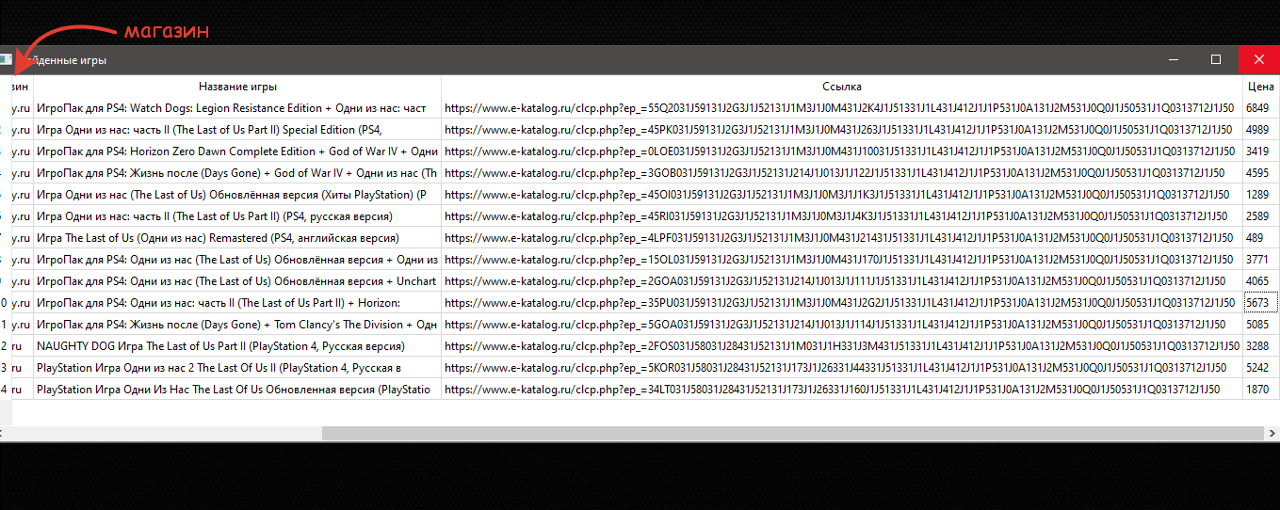
Окно найденных результатов

